Slide 1

Workshop SEVAL
Delphine Morlier
Bern, 1.09.2023

Slide 2
Agenda
Auftrag EnergieSchweiz I Mandat de SuisseEnergie
Marketing-Ansatz, Wirkungs- und Verhaltensorientierung
Konkrete Anwendungsfälle

Slide 3
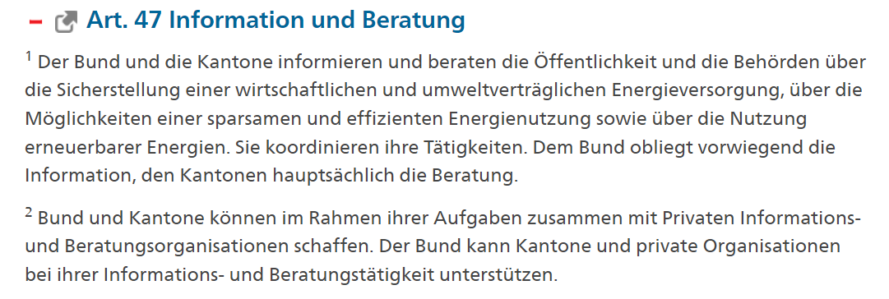
EnergieSchweiz: Das Förderprogramm des Bundes im Bereich Energie
Unterstützung von freiwilligen Massnahmen zur Umsetzung der Schweizer Energiepolitik – Flankiermassnahme der Energiestrategie 2050.
Förderung gemäss gesetzlichem Auftrag von Wissen und Kompetenz in Energiefragen
Gefäss zur Markterprobung innovativer Ideen.
Mit Information, Beratung, Aus- und Weiterbildung von Fachkräften sowie Massnahmen zur Qualitätssicherung verstärkt das Programm die Wirkung der gesetzlich verankerten Lenkungs- und Anreizsysteme.
Es unterstützt rund 800 innovative Projekte und trägt dazu bei, die Ziele der Energiepolitik zu erreichen.
SR 730.0 - Energiegesetz vom 30. September 2016 (EnG) (admin.ch)

Slide 4
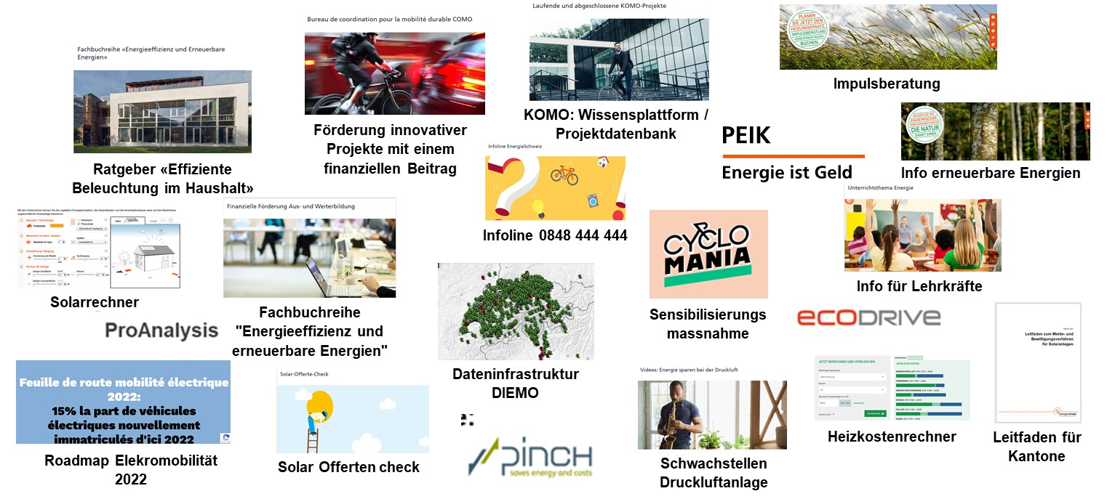
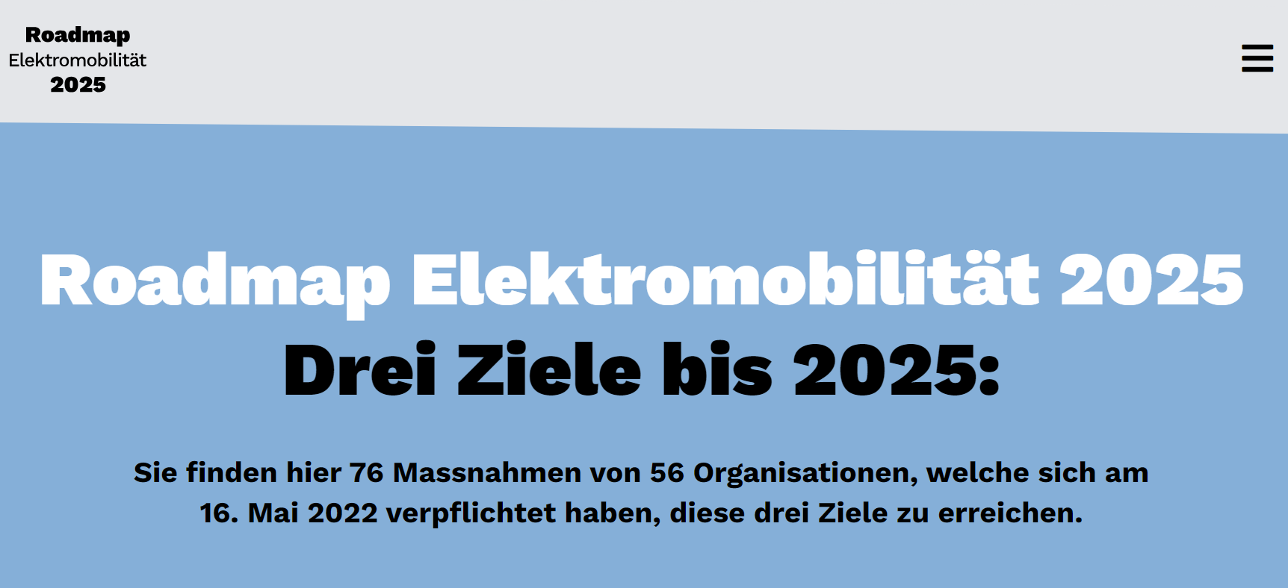
Produkte- und Dienstleistungspanorama bei EnergieSchweiz
Notes:
EnergieSchweiz bietet verschiedene Produkte und Dienstleistungen an, sei es über eigene Produkte (Beschaffungsprojekte) oder über Subventionsprojekte.
In diesem Sinn soll EnergieSchweiz sich überlegen, wie es die Zielgruppen erfolgreich adressiert: mit welchen Angeboten, über welche Kanäle, mit welchen Kommunikations / PRomotionsmassnahmen
Nicht abschliessend
Weites Feld mit ganz unterschiedlichen Leistungsinhalten und auch unterschiedlichen Zielgruppen
Dazu sowas wie Submarken unter die wieder unterschiedliche Produkte zusammengfasst sind → Was für Funktion haben die Marken wie reihen die sich i ein die Markenhierarchie, was soll genau durch sie transportiert werden (warum kreiert man sie)
Subventions- Beschaffungsprojekt

Slide 5

Wertschöpfungskette EnergieSchweiz
Projektmanagement Projektportfoliomanagement
Wirkungsmessung Promotion
Wirkungsmessung
Verhalten
Zielgruppe
Zielgruppe
Produkte
Wirkung
Bedürfnis
Produktkenntnis
Verhalten
Produktgestaltung
Promotion
Customer Insight
Produktmanagement

Slide 6
Leitfaden - Wirkungsmodell mit Kontextrahmen
Input
Aktivitäten
Output
Outcome
Impact
Welche Ressourcen stehen für das Programm, das Projekt zur Verfügung?
Welches Know-how muss für die Realisierung des Programms, der Massnahme bereitgestellt werden
Welche Akteure spielen eine aktive Rolle für das Erreichen der gesetzten Ziele?
Welche zentralen Aktivitäten führen die einzelnen Akteure (oder Mittler) aus, damit die geplanten Ziele erreicht werden?
Welche Leistungen werden vom wem erbracht?
Welche Zielgruppe wird mit den Leistungen erreicht?
Wer nutzt/braucht die Leistungen?
Welche Veränderungen (im Bezug auf Wissen, Fähigkeiten, Ein-stellungen, Motivation, Bewusstsein, Handeln, Verhalten, etc.) werden bei der Zielgruppe erreicht?
Wie verändert sich die Situation für Betroffene, die Gesellschaft, die Umwelt?
Wie haben sich soziale, ökonomi-sche, politische Bedingungen verändert?
Erreichung der Zielgruppen ist wichtig! Weil sonst keine Wirkung entfaltet werden kann!
Bei Bedarf Outcome I (Mittler, Multiplikatoren) und Outcome II (Zielgruppen) differenzieren!
Ressourcen, Kow-how
Struktur der Arbeits-prozesse, Zusammen-arbeit
Produkte, Angebote, Leistungen
Reaktion bei Zielgruppen
Veränderungen auf übergeordneter Ebene
Kontext (externe Effekte):
Gesellschaftliche, politische, wirtschaftliche Entwicklungen, welche die Annahmen im Wirkungsmodell beeinflussen können

Slide 7
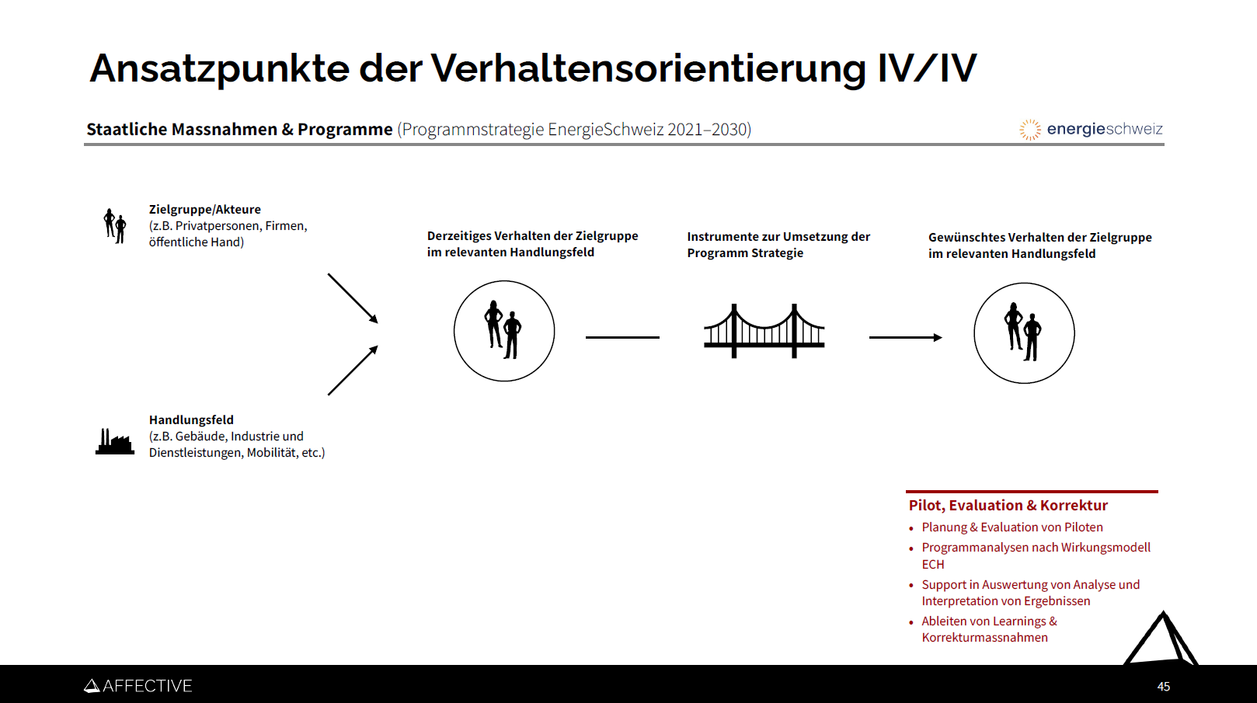
Wirkungsorientierung durch verstärkte Verhaltensorientierung bei der Projektbegleitung

Slide 8

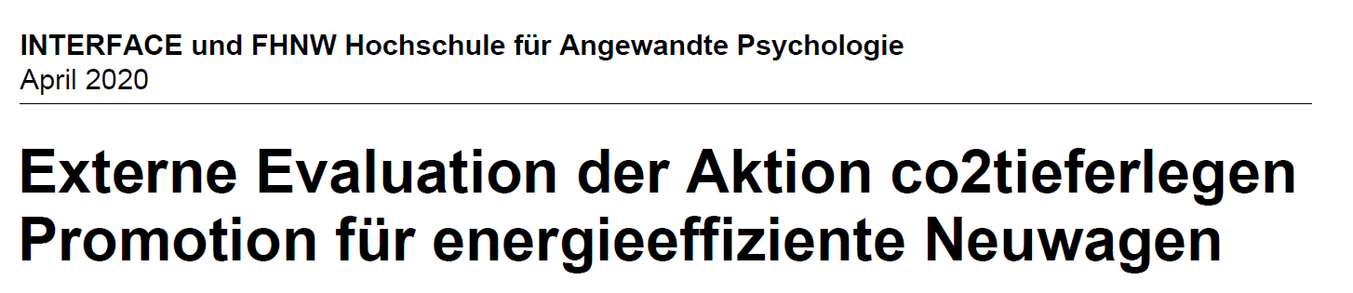

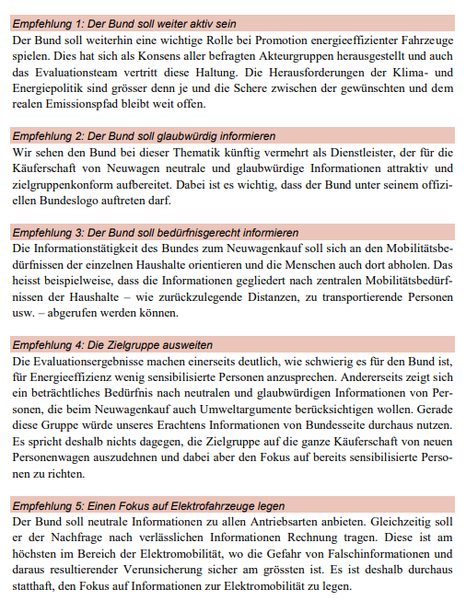
Kaufverhalten - energieeffiziente Fahrzeuge
Kampagne CO₂ tieferlegen > Evaluation > Kampagne Fahr mit dem Strom

Slide 9
Wirkungsmodell: EnergieSchweiz für Gemeinden, Mobilität
Input
Aktivitäten
Output
Outcome
Impact
Personelle und finanzielle Ressourcen, Knowhow, Netzwerk, Projektideen
Gemeinden befähigen:
Zusammenstellen von Informationen für die Gemeinden über ECH für Gemeinden-Webseite, Erarbeitung Newsletter für Gemeinden zu Mobilität
Erarbeitung von Hilfsmitteln
Erarbeitung und zur Verfügung stellen von Best-Practice Beispielen
Gemeinden verbinden:
Ermöglichen von Wissenstransfer und Vernetzung zwischen den Gemeinden und mit Multiplikatoren (z.B. durch ERFA`s)
Gemeinden bei der Umsetzung unterstützen:
Finanzielle Unterstützung von innovativen Projekten (z.B. KOMO, LadenPunkt), übertragbaren Projekten und Programmen (z.B. MONAMO)
Schaffung des Nährbodens für erfolgreiche Projektinitialisierungen und
–umsetzung u.a. durch gezielte Aktivitäten des MO-Teams:
Vernetzung der Gemeinden und Multiplikatoren
Vernetzungsevents, ERFA`S zwischen Gemeinden zum Thema Mobilität finden regelmässig statt
Partnermanagement: ECH kennt Bedürfnisse der Gemeinden
Information und Sensibilisierung von Gemeinden
Newsletter für Gemeinden zu Mobilität ist erstellt und zweimal pro Jahr verschickt
Beiträge aus thematischen Programmen inkl. Fachtreffen,
Wissensvermittlung und
-transfer zwischen Gemeinden
Webseite ECH für Gemeinden, localenergy dient als Wissenshub
Best-Practice Beispiele mit z.B. Handlungsanleitung liegen vor
Wissenstransfer zwischen Gemeinden und zwischen ECH und Gemeinden findet statt
Bereitstellung von Praxiswerkzeugen
Hilfsmittel, Leitfäden oder Broschüre sind erstellt
Finanzielle Förderung und Aktivierung der Umsetzung
Innovative und/oder übertragbare Mobilitätsprojekte werden finanziell unterstützt (z.B. KOMO, MONAMO,LadenPunkt, weitere Subventionen)
Wirkungen auf Städte, Gemeinden und Regionen
Die Schweizer Gemeinden leisten einen wirksamen Beitrag zur Erreichung der Ziele im Bereich Mobilität der Energiestrategie 2050 und des Pariser Klimaabkommens. Sie schöpfen im Rahmen ihrer Möglichkeiten ihr energie- und klimapolitisches Potenzial voll aus.
Die Gemeinden sind zum Handeln befähigt, d.h. sie haben das Bewusstsein und die Bereitschaft zum Handeln und setzten Projekte um.
Das Wissen bezüglich positiven Auswirkungen der nachhaltigen Mobilität ist gestärkt.
Die Gemeinden kennen ECH für Gemeinden und die Förderprogramme. Sie leisten einen Beitrag zur Dekarbonisierung, indem sie mit der finanziellen Unterstützung von ECH für Gemeinden Mobilitätsprojekte umsetzten.
Die Gemeinden sind inspiriert und motiviert, gute Projekte von und mit anderen Gemeinden umzusetzen.
Vernetzung und Wissenstransfer zwischen den Gemeinden findet statt.
Gemeinden nehmen die Kommunikation ihrer Vorbild-Aktivitäten gegenüber Privaten und Unternehmen sowie anderen Gemeinden wahr.
Energieeffizienz:
Bis 2030 reduziert sich der Energieverbrauch des Verkehrs um 20%
Der Anteil Elektrofahrzeuge bei neuen PW beträgt 2030 40%
Beim Personenverkehr verschiebt sich der Modalsplit zu Gunsten energieeffizienter Transportmittel und Transportlösungen (inkl. Carpooling)
Bedeutender Anstieg bei der Nutzung von Sharing Angeboten
Der Anteil des Veloverkehrs beim Modalsplit nimmt zu, insbesondere bei Kurzstrecken bis 5km steigt der Veloanteil im Modalsplit an.
CO2-Emissionen:
die CO2-Emissionen im Verkehrsbereich werden gegenüber der bisherigen Energiepolitik (Szenario «Weiter wie bisher») massgeblich reduziert.
Der durchschnittliche CO2-Ausstoss von neuen Personenwagen liegt 2030 37.5% tiefer als 2021
Stand: 25.4.2023
Notes:
Entwicklungsmöglichkeiten:
Unterteilung der Zielgruppe Gemeinden: Wen spricht ECH in der Gemeinde an? Meiner Meinung nach die Verwaltung, aber darüber müssten wir uns Gedanken machen… und das Modell entsprechend anpassen (evt. mehrere Ebenen, falls wir nicht nur die Verwaltung, sondern z.B. auch die Politik ansprechen)
Multiplikatoren/Mittler identifizieren: Outcome und Impacts für sie erarbeiten
Eine Frage, welche in der Diskussion aufkam: Wer ist Kontaktperson in der Gemeinde? Hinweis: Eine wichtige Aktivität wäre die Identifikation der Kontaktperson: Fachexperten? Regierung? Das kann sehr zeitaufwendig sein, ist aber wichtig, um die Massnahmen wirksamer zu planen.

Slide 10
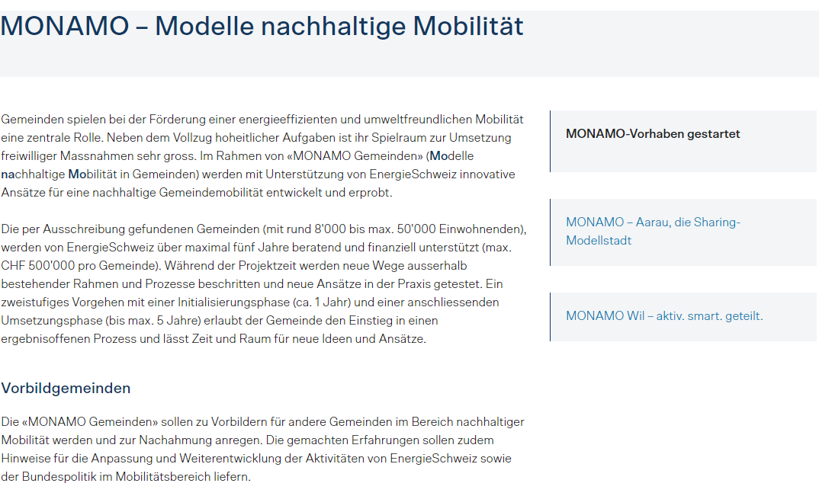
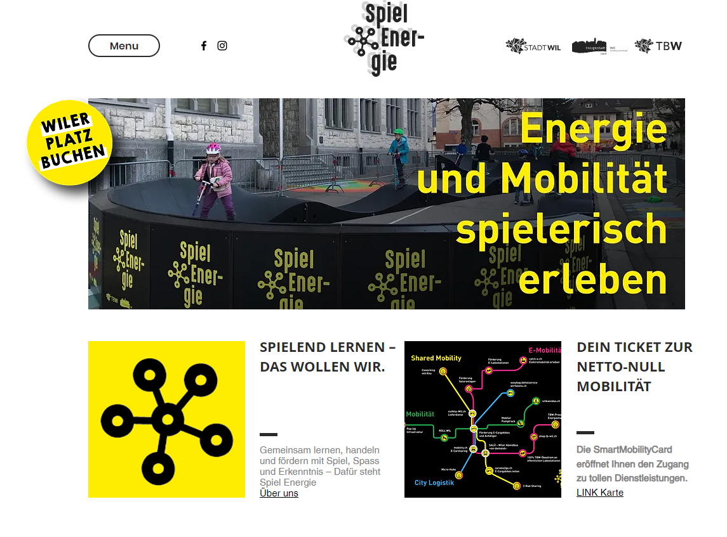
MONAMO – Förderprogramm nachhaltige Mobilität in Gemeinden
Zwischenevaluation zur Entscheidfindung, wie es weitergehen soll
MONAMO Wil – www.spielenergie.ch

Slide 11
Die Wirkungslogik von MONAMO Gemeinden in einem Wirkungsmodell dargestellt

Slide 12
MONAMO 2.0 (Überlegungen basieren auf MONAMO-Zwischenevaluation)
  Zielgruppe: Gemeinden mit max 50’000 Einwohner (auch Regionen möglich?)
  Ziele: Feldexperiment, Prozessförderung, Übertragbarkeit, Umsetzung
    Es sollen verschiedene Projekte umgesetzt und die nötigen Prozesse für eine nachhaltige Verankerung in Politik und Verwaltungskultur angestossen werden
    ganzheitlicher Ansatz zur Stärkung der Mobilitätsthemen in Gemeinden
  Vorgehen: Zweistufiger Prozess
    Initialisierungsphase: 1 Jahr, ergebnisoffen, iteratives Vorgehen: konzeptionelle Überlegungen können bereits in der Initialisierungsphase einem Praxistest unterzogen werden
    Umsetzungsphase: 5 Jahre
  Positive Erkenntnisse aus Evaluation: Partizipative Ansätze bewähren sich: Einbindung der Bevölkerung, Stärkere Label Kommunikation wäre nützlich: Slogan und Logo, ERFA`s sind attraktive Austauschgefässe
  Modulare Ausschreibung: um den Bedürfnissen der grösseren und kleineren Gemeinden gerecht zu werden
Notes:
Verankerung in kommunalen Grundlagen: Wenn ein MONAMO-Projekt in einer Strategie einer Gemeinde verankert ist, stärkt dies die politische Legitimation und verringert die Gefahr einer nachlassenden Unterstützung durch politische Entscheidungsträger. Besonders legitimiert ist ein solches Projekt, wenn es in einer behördenverbindlichen Strategie verankert ist.

Slide 13
Herzlichen Dank

